Slide 1
MIDTERM 2 WRITING DOSYA İNDİRME VE YÜKLEME YÖNERGESİ
ÖĞRENCİLER İÇİN

Slide 2
https://online.yildiz.edu.tr/ 1. Kullanıcı adı ve şifreniz ile giriş yapınız.

Slide 3
2. Sınıfınızın olduğu bölümden Ödevler&Sınavlar’a tıklayınız.

Slide 4
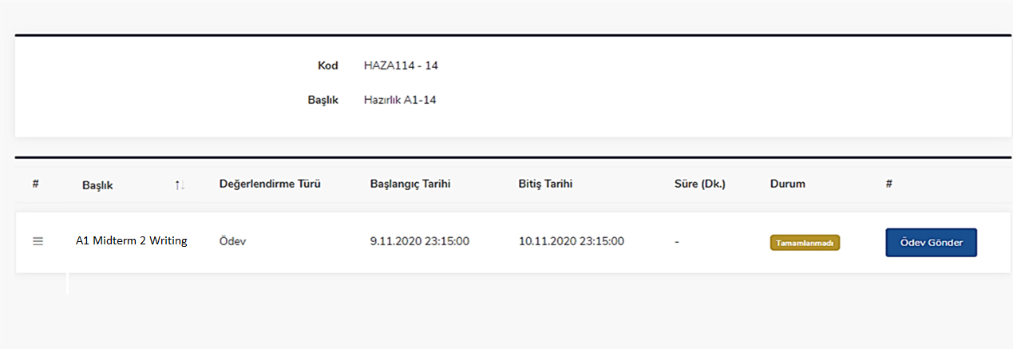
3. Midterm 2 Writing’e tıklayınız.

Slide 5
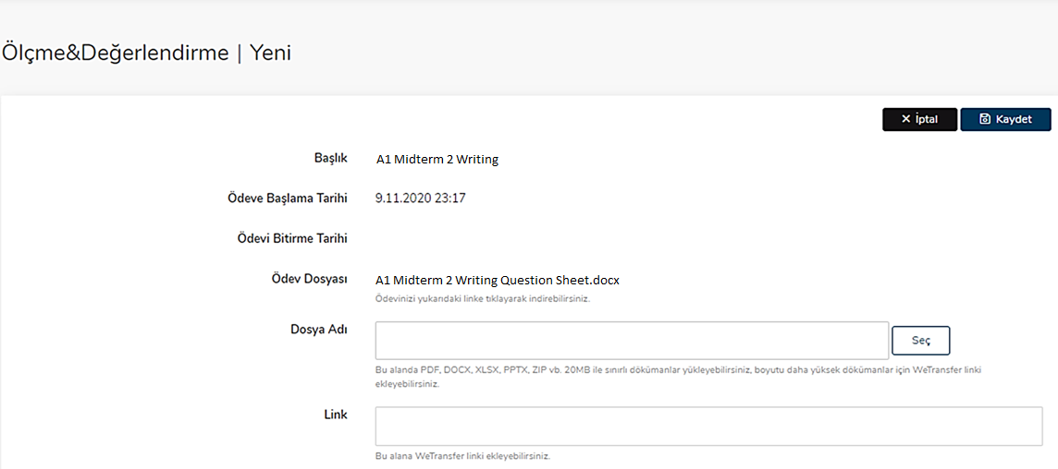
4. Ödev Dosyası’dan Midterm 2 Writing soru kağıdının üzerine tıklayarak belgeyi bilgisayarınıza indiriniz.

Slide 6
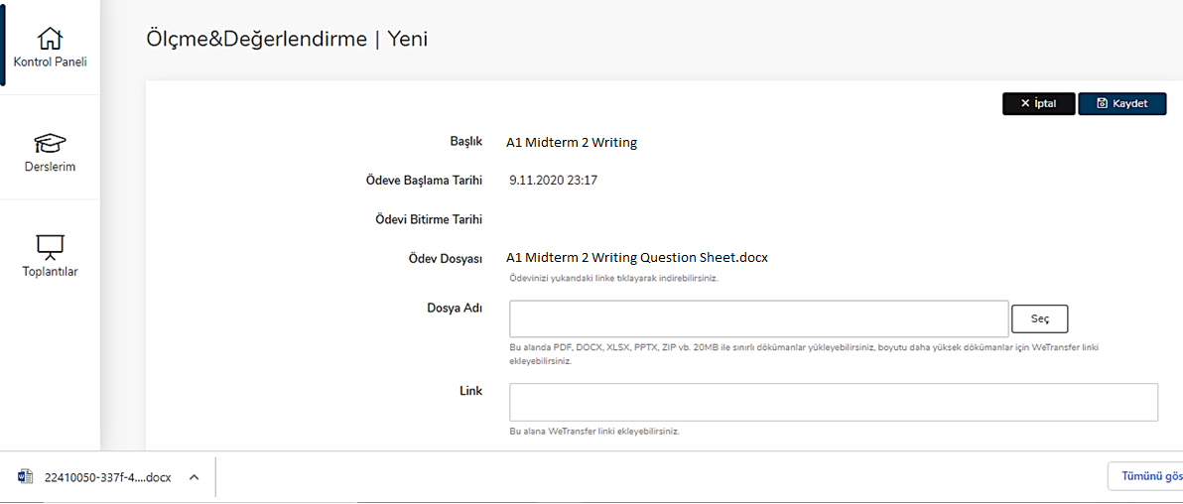
Midterm 2 Writing soru kağıdı bilgisayarınıza farklı bir isimle inecektir.

Slide 7
5. Dosya ismini kendi adınızı, soyadınızı ve sınıf bilgilerinizi içerecek şekilde aşağıdaki formata göre değiştiriniz. Name_Surname_A1-14-Midterm 2-WR

Slide 8
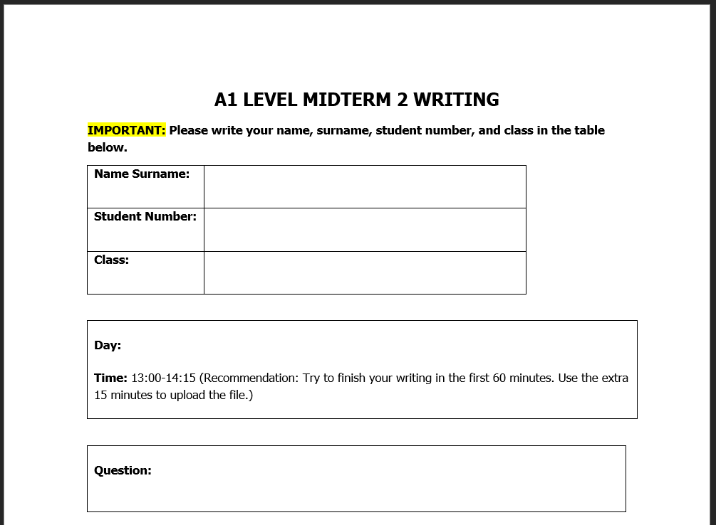
6. Belgeyi açtığınızda Midterm 2 Writing sorusuna erişebilirsiniz.

Slide 9
Midterm 2 Writing soru kağıdına adınızı, soyadınızı ve sınıfınızı mutlaka yazınız.

Slide 10
Yazınızı sınav sorularının hemen altına yazınız. Yazınızı başka bir yere yazıp yazınızın fotoğrafını belgeye yapıştırmayınız. Belgeyi pdf gibi başka bir formata dönüştürmeyiniz.

Slide 11
7. Yazınızı tamamladıktan sonra baştan sona dikkatlice son bir kez daha okuyup kontrol ediniz ve tekrar 1.,2. ve 3. adımı izleyerek Midterm 2 Writing sorusunu indirdiğiniz sayfaya geliniz. Ödev Gönder’e tıklayınız.

Slide 12
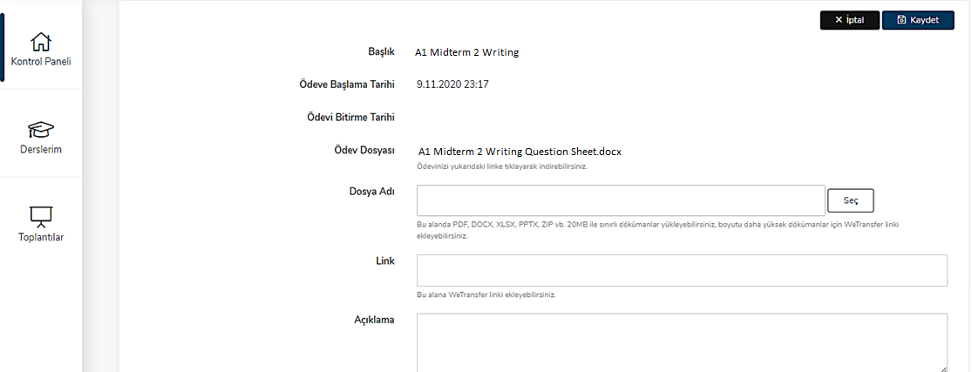
8. Dosya Adı kutucuğunun yanındaki Seç’e tıklayarak Midterm 2 Writing kağıdınızı bilgisayarınızdaki kayıtlı olduğu yerden seçiniz.

Slide 13
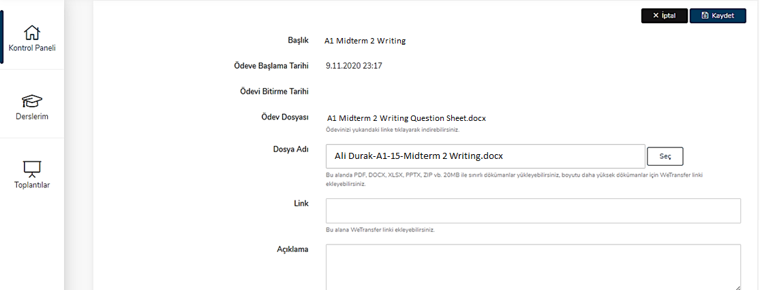
9. Sağ üst köşede bulunan Kaydet’e tıklayarak belgeyi sisteme yükleyiniz.

Slide 14
Belgeyi yüklediğinizde karşınıza bu sayfa gelecektir. Durum bölümündeki Tamamlandı belgenizin başarılı bir şekilde yüklendiği anlamına gelir. Midterm 2 Writing süresi içinde Gözden Geçir’e tıklayarak belgenizi yeniden yüklemeniz mümkündür.

Slide 15
Son olarak,
Sizin kendi cümleleriniz öğretmenleriniz için her zaman daha değerlidir ve size tüm değerlendirme süreçlerinde kendi gelişiminiz görebilmeniz için daha fazla fayda sağlayacaktır.
Unutmayınız ki öğretmenleriniz, tarafınızdan yazılmayan ya da başka kaynaklardan alınan cümleleri ayırt edecek yeterli bilgi ve tecrübeye sahiptir.
İntihalden kaçınınız!

Slide 16
İntihal (TDK: aşırma), bir kişinin eserinde başka kişilerin ifade, buluş veya düşüncelerini kaynak göstermeksizin kendisine aitmiş gibi kullanması. İntihal bir tür sahtekârlık ve hırsızlıktır. Başlıca türleri: Alıntı ifadeler ve fikirler için kaynak göstermemek.

Slide 17
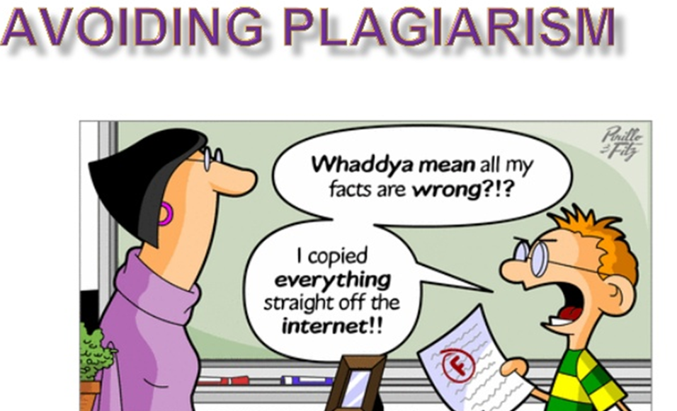

Slide 18
Başarılar Dileriz!

